Slide 1
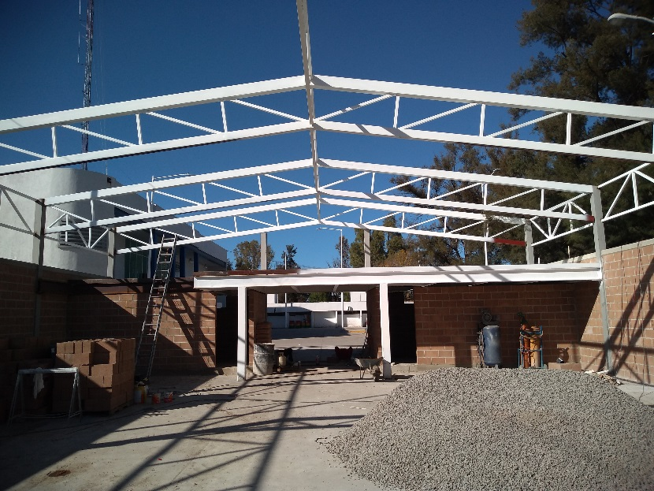
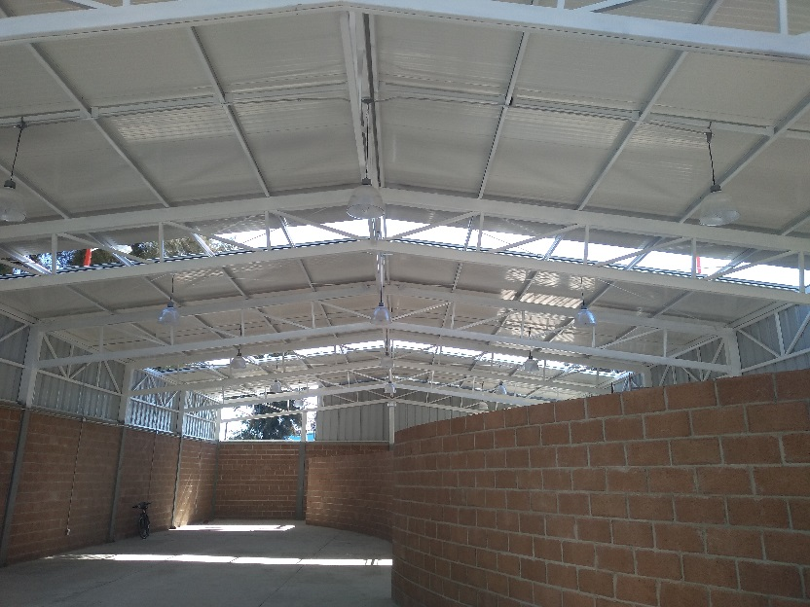
COMANDANCIA DE SEGURIDAD PUBLICA MUNICIPAL (MEJORAMIENTO).
PRESUPUESTO DE LA OBRA con IVA : $ 2,700,194.41
DESCRIPCION DE LOS TRABAJOS
TRAZO Y NIVELACION.
CORTE Y DEMOLICION DE CONCRETO HIDRAULICO EXISTENTE.
ZAPATAS AISLADAS DE 1.7 X 1.7 Y DE 2 X 2 MTS.
MUROS DE BLOCK HUECO PERIMETRAL.
ELABORACION DE ARMADURAS DE ACERO.
CONSTRUCCION DE MESANINE.
SUMINISTRO Y COLOCACION DE LAMINA PINTRO.
SUMINISTRO Y COLOCACION DE MULTYTECHO.
ISNTALACION ELECTRICA, SALIDAS, CONTACTOS, CENTRO DE CARGA Y LUMINARIAS LEED.
COLOCACION DE MUEBLES DE BAÑO, W.C, LAVABOS, MIGITORIOS Y BARRAS DE MARMOL.
SAN FRANCISCO DEL RINCÓN, GTO.

